Slide 1
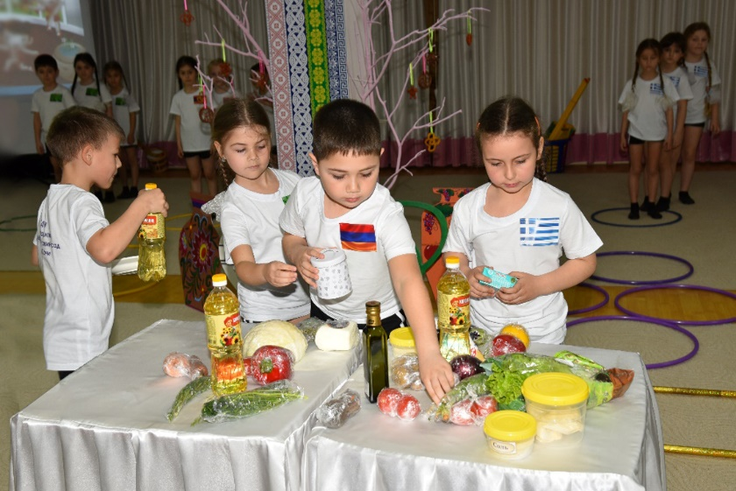
 | ДЛЯ ЗАМЕТОК ________________________________________________________________________________________________________________________________________________________________________________________________________________________________________________________________________________________________________________________________________________________________________________________________________________________________________________________________________________________________________________________________________________________________________________________________________________________________________________ Наши контакты: 354200, г. Сочи, пос. Лазаревское, ул. Партизанская,16 МДОБУ центр развития ребенка – детский сад №118 «Исток» г. Сочи Заведующий Пономаренко Татьяна Владимировна тел.-факс: 8-8622-70-25-07 Адрес сайта://sochi-schools.ru/d118/ | МДОБУ центр развития ребенка – детский сад № 118 «Исток» г. Сочи ГОРОДСКОЙ СЕМИНАР по диссеминации практического опыта «Формирование у дошкольников этнокультурных представлений: организационно-технологическое обеспечение» 2022

Slide 2
Городской семинар по диссеминации практического опыта «Формирование у дошкольников этнокультурных представлений: организационно-технологическое обеспечение» Дата проведения: 28.01.2022 года. Время проведения: 9.30 – 13.30. Место проведения: МДОБУ центр развития ребёнка – детский сад № 118 «Исток» г. Сочи Целевая аудитория: заведующие, старшие воспитатели, педагоги ДОО. ПРОГРАММА СЕМИНАРА 9.30 – 10.00 Регистрация участников. Кривченя Марина Владимировна, старший воспитатель 10.00 – 10.10 Презентация Парциальной программы «Дошколятам об этномире народов Причерноморья Кубани». Пономаренко Татьяна Владимировна, заведующий МДОБУ №118 Коваленко Лидия Михайловна, педагог дополнительного образования | 10.10 – 10.20 Психолого-педагогическая диагностика этнокультурных представлений у детей старшего дошкольного возраста. Масленникова Наталья Сергеевна, педагог-психолог 10.30 – 11.00 Фрагменты НОД по апробации Парциальной программы «Дошколятам об этномире Причерноморья Кубани». «Казачий уклад». (Обобщение изученного материала о традициях, культуре и быте казаков Причерноморья на примере дидактической игры) Соболева Евгения Алексеевна, воспитатель Прокофьева Виктория Викторовна, воспитатель «Ремесло и все-все-все». (Приобщение детей к ремеслам адыгов через интеллектуальные игры-викторины и творческую прикладную деятельность). Демко Рамиля Харисовна, воспитатель, Шрамко Марина Робертовна, воспитатель 11.05 – 11.35 Реализация принципа диалога культур в организации образовательных событий. Сапрунова Надежда Александра, воспитатель | 11.35 – 11.45 Этнокультурный компонент в организации режимных моментов в детском саду. Климкова Елена Петровна, воспитатель Титов Владимир Николаевич, педагог дополнительного образования 11.45 – 11.50 Игры народов Причерноморья Кубани в организации двигательной активности детей на прогулке. Анисимова Светлана Алексеевна, инструктор по физической культуре Алексеева Наталья Юрьевна, музыкальный руководитель 11.50 – 12.20 Детские игровые традиции в праздниках народов Причерноморья. Пердофориди Наталья Васильевна, воспитатель Раганян Ирина Суреновна, воспитатель 12.20 – 12.40 Кофе-пауза. Александрова Марина Геннадиевна, заместитель заведующего по ХР 12.40 – 13.00 Подведение итогов городского конкурса «Этно-елка 2021» Соболева Светлана Михайловна, воспитатель 13.00 – 13.30 Рефлексия руководители МДОБУ, социальные партнеры

